Slide 1
AI 부트캠프 – AI 에이전트 융합(중급) 팀 프로젝트3
AI 기반 건물
에너지 피크 예측
다국어 진단 보고서 서비스
팀 명
1조 · 처음인듯 처음아닌
팀 구성원
정가은(팀장) · 전문기 · 맥슈웰 데이브 · 김경현
제 출 일
2026. 07. 30
부산외국어대학교 AI 프로젝트

Slide 2
CONTENTS
목차
01
프로젝트 개요 및 목적
문제 정의 · 가설 · 성공 기준
02
프로젝트 소개
4단계 파이프라인과 데이터 인사이트
03
프로젝트 구현
구현 현황과 실증 사례
04
사용한 데이터 요약 및 분석 방법
데이터 출처 · 분석 원칙 · 차별성
05
결론 및 정리
성과 · 남은 과제 · 기대 효과

Slide 3
01
프로젝트 개요 및 목적
왜, 무엇을 해결하려 하는가
문제
목적
건물주·시설관리자는 언제 얼마나 절약해야 하는지, 국내외 기준 대비 전력 사용량을 파악하기 어렵다.
전력·가스 패턴 시각화, 피크 예측, 국내외 기준 비교를 다국어 보고서로 제공하는 AI 서비스 개발.
프로젝트를 위해 사용한 가설
1
기상·계절·시간대별 소비 패턴과 탄소집약도를 대시보드로 시각화
2
시계열 모델로 익일·7일 소비량·피크·절감효과를 예측
3
RAG가 국내외 기준 근거를 찾아 다국어 보고서·Q&A로 연결
85%↑
80%↑
95%↑
익일 피크 예측 정확도 (±1시간 이내)
RAG 기준 매칭 정확도
다국어 보고서 생성 성공률
*가설을 검증하기 위해 2024-2026년의 데이터를 머신 러닝을 통해 학습시키고 가장 최근 3개월의 내용을 예측하여 확인하도록 함.
처음인듯 처음아닌 · AI 기반 건물 에너지 피크 예측 및 다국어 진단 보고서 서비스
03 / 10

Slide 4
01
프로젝트 개요 및 목적
누구를 위한, 어떤 서비스인가
주요 사용 대상
기업
개인
공공기관
최근 에너지 사용량이 증가하며 ‘에너지 절약 프로그램’(예: 여름철 실내온도 26℃ 유지)이 확산되고 있습니다.
“ 우리 건물은 얼마나 에너지를 사용하고 있을까요? ”
이 프로젝트의 목적
✓
건물 에너지 사용량 확인
✓
환경 건축물 등급 진단
우리 건물이 실제로 얼마나 에너지를 쓰고 있는지 데이터로 확인
국내 기준으로 어느 등급에 해당하는지 확인할 수 있는 보고서 제공
처음인듯 처음아닌 · AI 기반 건물 에너지 피크 예측 및 다국어 진단 보고서 서비스
04 / 10

Slide 5
사용한 데이터 및 분석 방법
02
데이터 출처 · 핵심 발견 · 차별성
구분
소스
규모
건물 전력사용량
건축HUB API · 공공데이터포털
4,050만 건
건물 면적·용도
건축HUB 건축물대장 표제부
54.6만 동
기온·습도
기상청 ASOS(기상 관측 시스템) (95개소)
89,296일
에너지 규정 문서
ZEB 인증 참고서 등 PDF
RAG 인덱싱 – 공식문서 2건 진행
※ 전력사용량·규정 문서는 2024~2026년 누적 기준
분석 방법 · 핵심 발견
결측치는 0으로 채우지 않고 집계에서 제외 — 수집 단계부터 일관 적용
냉난방 부하(|기온-18℃|)가 전력사용량과 더 강한 순위상관 (ρ=0.513)
건물 규모가 클수록 단위면적당 탄소집약도는 낮음 (소형 29.9 → 초대형 20.0)
다른 프로젝트와의 차별성
01 EDA에서 그치지 않는다
02 번역을 경계(boundary)로 설계
03 실측 데이터로 진단
예측(ML)·규정 매칭(RAG)·다국어 리포팅을 하나의 파이프라인으로 연결
원본 규정 문서 번역(수집)과 챗봇 응답 번역(출력)을 같은 엔진으로 재사용
가정치가 아닌 정부 공개 건물별 실적 데이터로 검증 가능한 진단 제공
처음인듯 처음아닌 · AI 기반 건물 에너지 피크 예측 및 다국어 진단 보고서 서비스
05 / 10

Slide 6
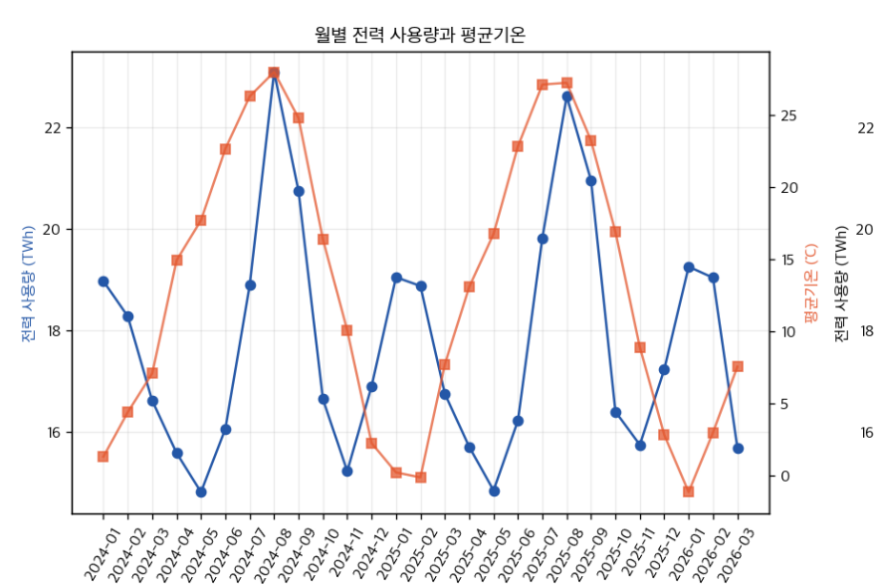
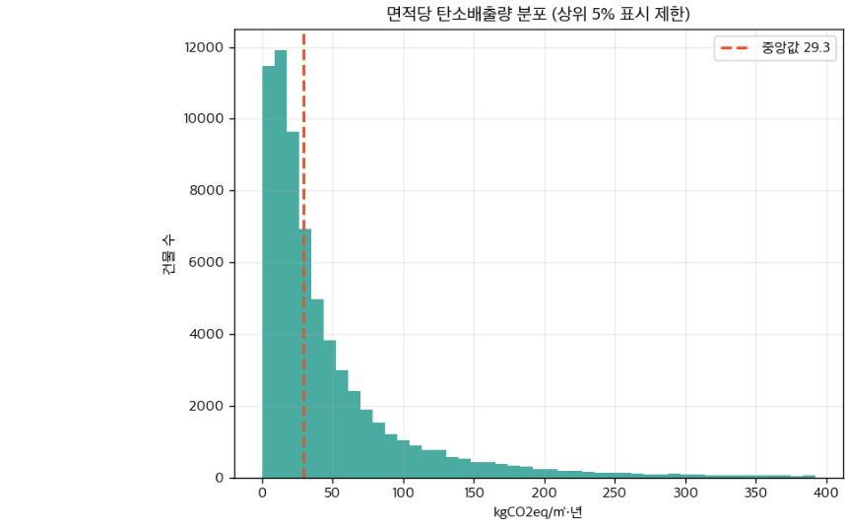
프로젝트 데이터 분석
03
전국 건물 데이터로 확인한 사실
실제 전국 건물 전력·기온 데이터를 분석한 결과, 다음과 같은 사실을 알게 되었습니다.
① 계절과 온도에 따라 전력 사용량이 크게 변동
② 건물마다 탄소배출량 편차가 매우 큼
평균기온
전력 사용량
인사이트 여름철(8월) 전력 피크가 매년 반복 재현되고, 건물 규모가
클수록 단위면적당 탄소집약도는 오히려 낮아진다.
찾아낸 문제점 이러한 정보를 기업/개인/공공기관이 직접 확인하려면
데이터 수집부터 분석까지 많은 과정이 필요하다.
처음인듯 처음아닌 · AI 기반 건물 에너지 피크 예측 및 다국어 진단 보고서 서비스
06 / 10

Slide 7
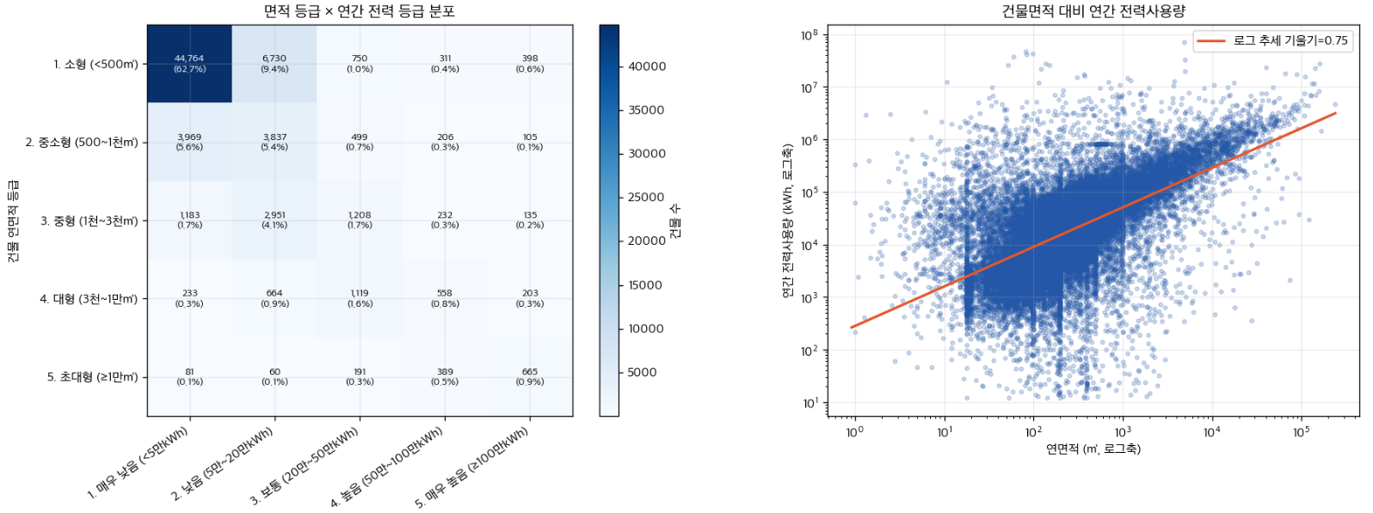
프로젝트 소개
04
4단계 AI 파이프라인 · 데이터로 보는 인사이트
데이터로 보는 인사이트 — 실제 프로젝트 데이터 기반
1
데이터 분석·시각화(EDA)
전력·기온 공공데이터 정제 및 상관·탄소집약도 분석
2
ML 피크타임·소비량 예측
시계열 모델로 익일·7일 피크 및 소비량 예측 (개발 중)
3
RAG 바탕 챗봇 Q&A사용
인사이트 여름철(8월) 전력 피크가 매년 반복 재현되고, 건물 규모가 클수록 단위면적당 탄소집약도는 오히려 낮아진다.
국내외 규정 PDF 하이브리드 검색과 근거 인용 답변
4
다국어 처리
왜 해외 등급까지 필요할까요? 최근 해외 투자자들은 ESG 경영 지표로 친환경 건축 등급을 확인한 뒤 투자를 결정합니다 — 기업에게는 꼭 필요한 지표입니다.
진단 보고서와 RAG 응답을 다국어로 번역
사용 기술 pandas · scikit-learn · LightGBM/XGBoost · LangChain · Chroma/FAISS · OpenAI API · Streamlit
처음인듯 처음아닌 · AI 기반 건물 에너지 피크 예측 및 다국어 진단 보고서 서비스
07 / 10

Slide 8
03
프로젝트 구현
구현 현황 및 데모
프로젝트 구현 소개
✓
RAG 챗봇
▶
PDF 인덱싱 → 하이브리드 검색(벡터+BM25) → 근거 인용 답변, 자동 테스트 통과
✓
다국어 진단 보고서 생성기
프로젝트 구현 데모 영상
실제 건물 실적 데이터 기반 요약·진단·권고 자동 생성
✓
ZEB 등급 판정 로직
인증 기준표(PDF) 기반 규칙 판정과 인센티브 안내
실증 사례
서울 송파구 실존 업무시설(연면적 26,987㎡)의 2024~2026 실적 데이터로 여름철 피크 재현 시점을 진단하고, ZEB 인증 등급과
개선 방향을 자동 리포트로 생성.
✓
다국어 리포트
한국어 → 영어·일본어 등 HTML 리포트 자동 생성
처음인듯 처음아닌 · AI 기반 건물 에너지 피크 예측 및 다국어 진단 보고서 서비스
08 / 10

Slide 9
05
결론 및 정리
성과 · 남은 과제 · 기대 효과
완료된 것
추후 발전사항
✓
데이터 수집·정제·검증 파이프라인 완성
(4개 소스, 결측치 0-대체 금지 원칙)
→
시간대별 ML 피크 예측 모델 고도화 (현재는 계절 실적 기반 근사치)
✓
RAG 근거기반 QA 프로토타입 검증
(PDF 인용 포함, 자동 테스트 통과)
→
RAG 검색 결과와 다국어 번역 경계(입력·출력)의 실제 통합
✓
다국어 진단 보고서 생성 파이프라인에 실제 건물 실적 데이터 연동
→
연도별 분석 데이터 보관 기능 추가 예정.
기대 효과 기업/개인/공공기관이 데이터에 근거해 전기요금 절감과 탄소 감축을 실질적으로 실천할 수 있도록 지원한다.
처음인듯 처음아닌 · AI 기반 건물 에너지 피크 예측 및 다국어 진단 보고서 서비스
09 / 10

Slide 10
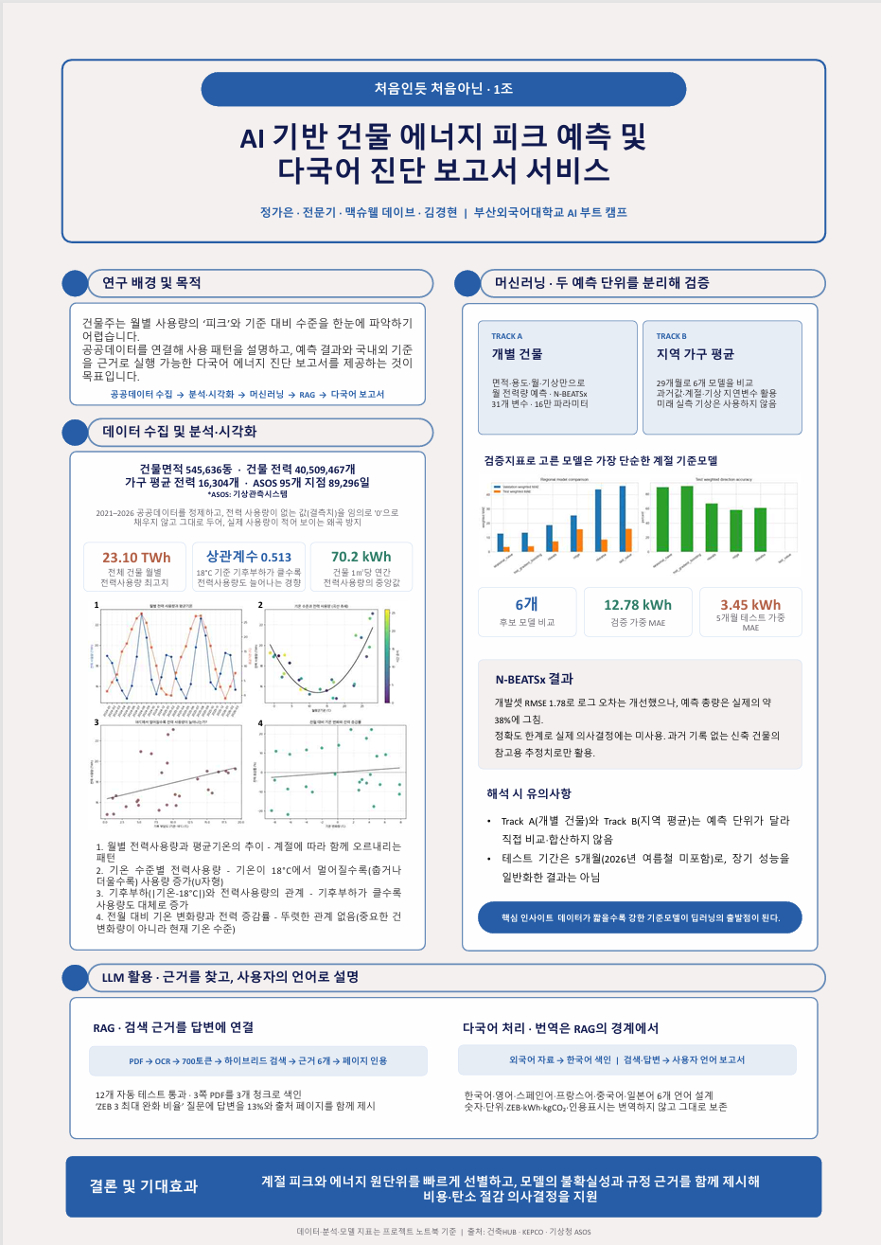
06
연구 포스터

Slide 11
AI 부트캠프 – AI 에이전트 융합(중급) 팀 프로젝트3
AI 기반 건물
에너지 피크 예측
다국어 진단 보고서 서비스
감사합니다
팀 명
1조 · 처음인듯 처음아닌
팀 구성원
정가은(팀장) · 전문기 · 맥슈웰 데이브 · 김경현
제 출 일
2026. 07. 30
부산외국어대학교 AI 프로젝트

